Slide 1
AngularJS ja Gulp
21.2.2014

Slide 2

Sisältö
Arkkitehtuuri
MVC-malli
AngularJS –perusteet
AngularJS + Gulp hands-on

Slide 3
MVC

Slide 4
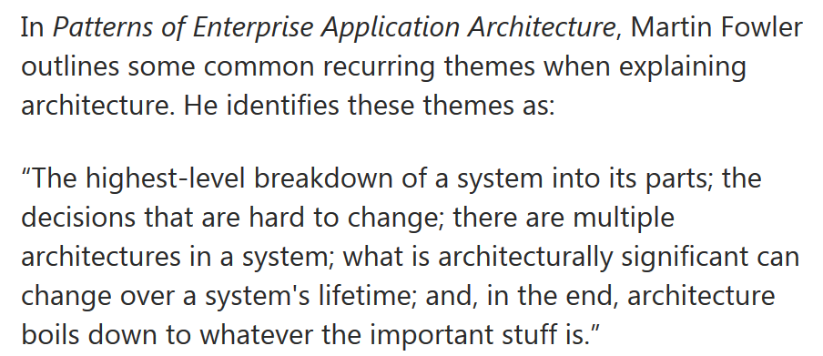

Slide 5
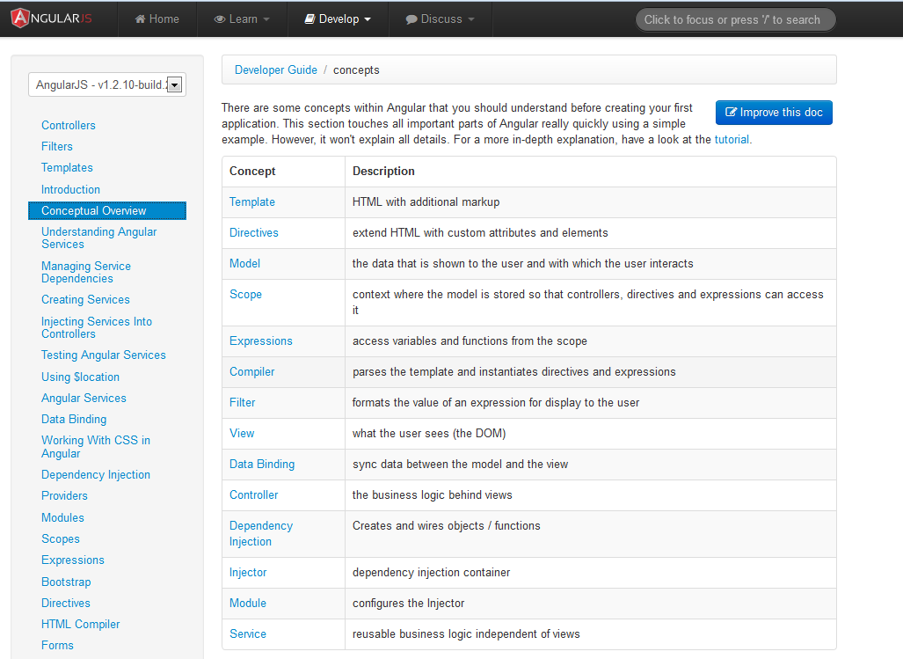

Slide 7
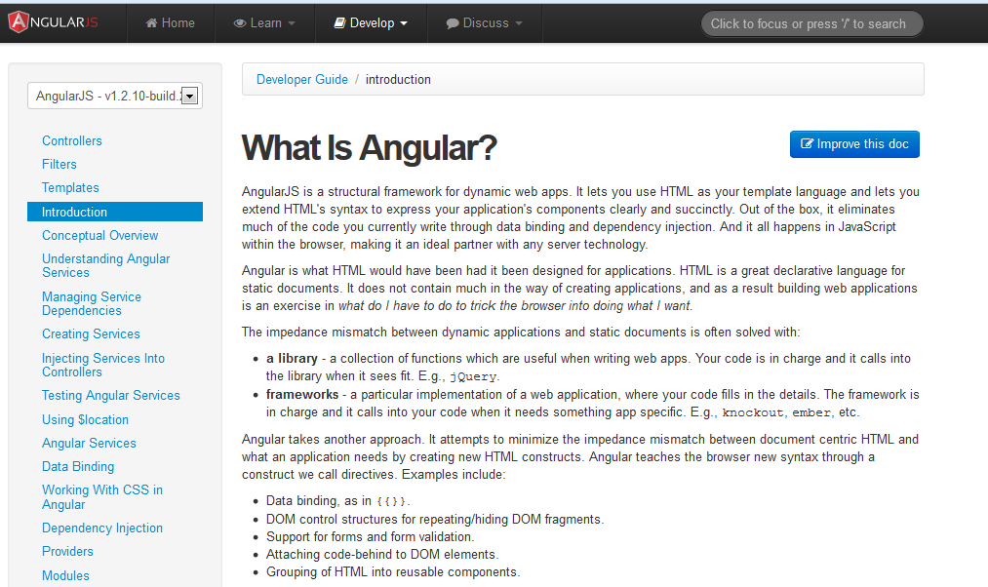

Slide 8
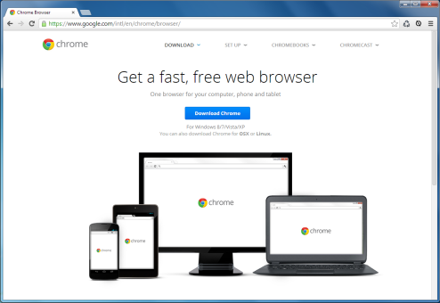


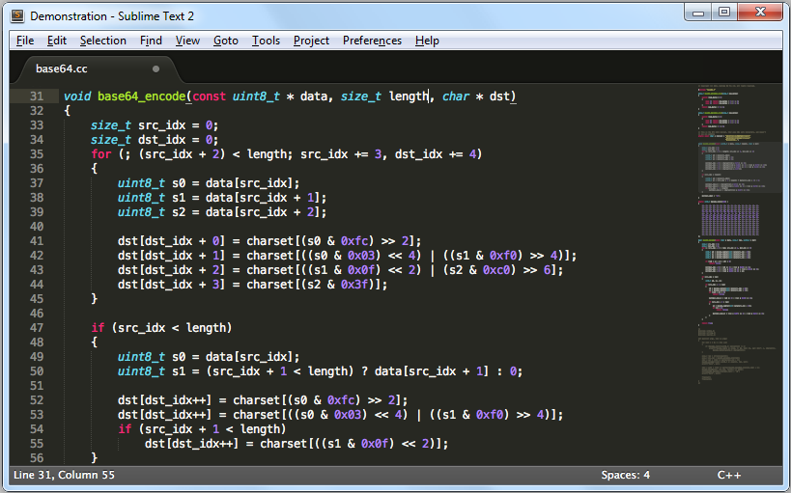

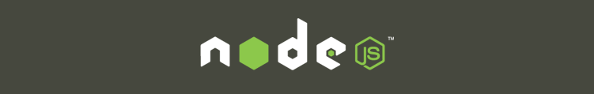
AngularJS -kehitysympäristö
Chrome + livereload
Bower
Sublime Text 2

Slide 9
Timanttikalusto JavaScript-pohjaisten web-sovellusten kehitykseen
Tavoitetila:
Esimerkiksi graafikko voisi tulla mukaan projektiin ottamalla lähdekoodit omalle koneelleen ja antamalla kaksi yksinkertaista komentoa:
npm install
npm start
Tämän jälkeen kehitettävä sovellus on selattavissa oman koneella osoitteessa http://localhost:8000
Chrome + livereload
Bower
Sublime Text 2

Slide 10
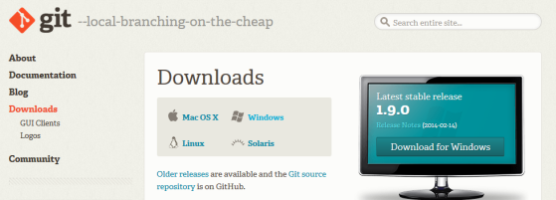
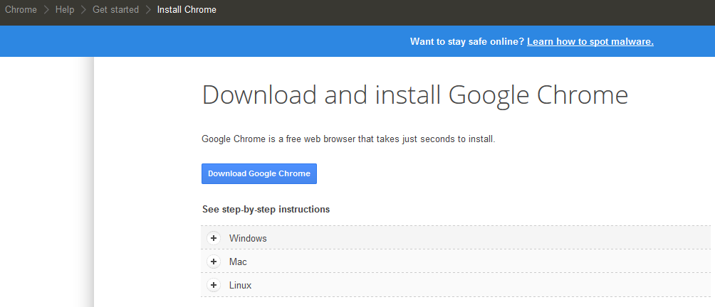
Asennetaan työkalut
3. Asenna sublime text 2
4. Asenna NodeJS
1. Asenna git-versionhallintatyökalu. Googleta esim. ”install download git”
Lopuksi: käynnistä Chrome,
Sublime ja komentokehote (cmd)
Anna komentokehotteessa komennot: npm -v git -version
Järjestelmä tulostaa Node- ja git-versiot.
2. Asenna chrome-selain. Googleta esim. ”install download chrome”

Slide 11
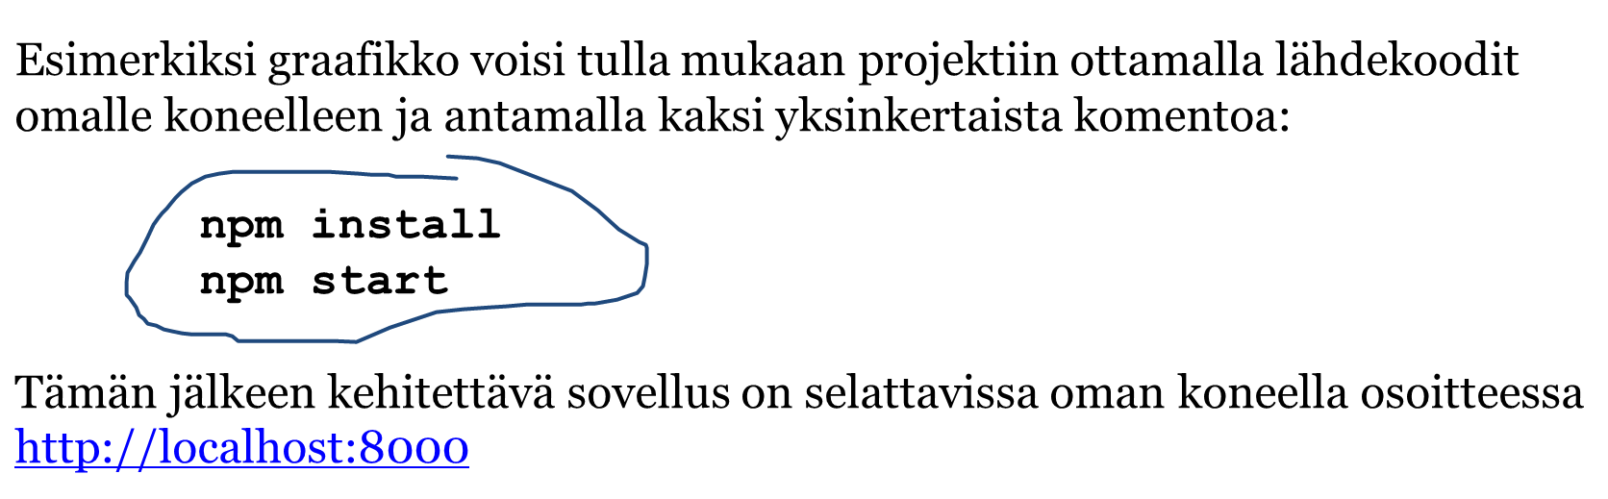
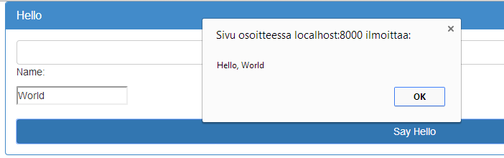
Sovellus käyntiin
Ota AngularJS-esimerkin lähdekoodi: git clone https://github.com/timole/angularjs-esimerkki.git
Käynnistä sovellus
Selaa Hello -> Say Hello:

Slide 12
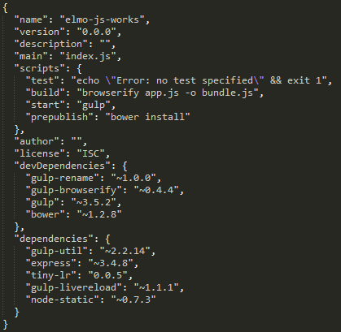



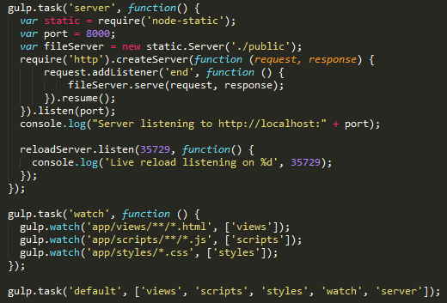
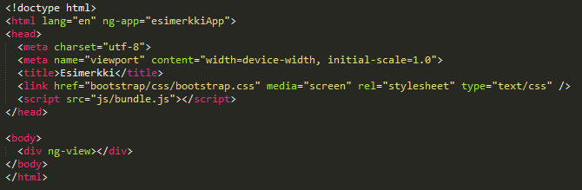

npm install
Node-paketinhallinta (NPM) lukee tiedoston package.json *1)
NPM hakee 75 Mt tarvitsemiaan kirjastoja
npm start
NPM ajaa Bowerin
Bower hakee Angularin ym.
NPM käynnistää Gulpin
Gulp suorittaa default-taskin ja käynnistää lopuksi palvelimen
Käyttäjä selaa http://localhost:8000
Selain lataa bundle.js:n (ainoa .js-tiedosto)
Browserify depsuttaa angularin
Angular käynnistyy
*1)
Bower
package.json
gulpfile.js

Slide 13
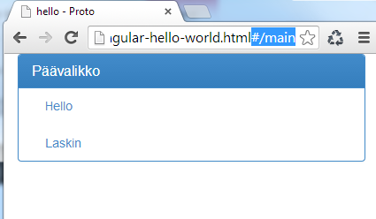
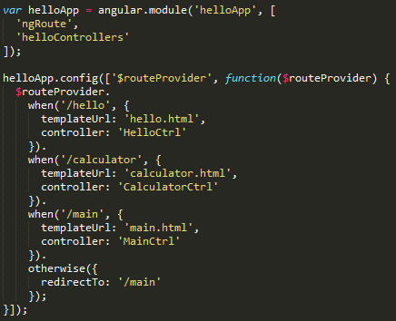
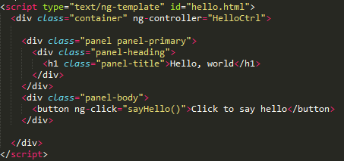
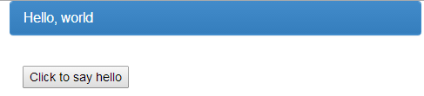
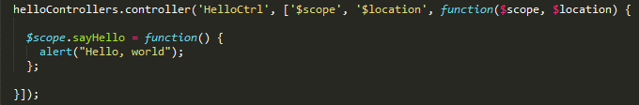
Hello, world
App, Controller,
Scope, DI
#/hello

Slide 14
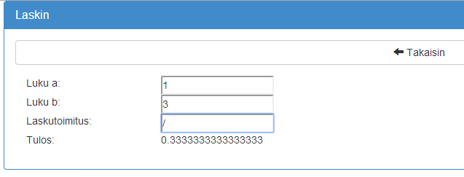
Hands-on: laskin v2
Lisätään laskimeen kenttä laskutoimitus

Slide 15
Hands on: Direktiivi
tehdään direktiivi nimeltä solitaAcademy, jonka seurauksen HTML-pätkä <solita-academy></solita-academy>
kirjoittaa näytölle tekstin ”Solita Academy”.
Vinkki: app.js:ään
.directive('container', function () {
return {
restrict:'E', ….
,koska E viittaa Elementtiin. A olisi attribuutti.

